Slide 1

AI背单词App开发总结
语境学习与技术实现
汇报人: 丘宇乾

Slide 2

CONTENTS
目录
01
02
项目背景与目标
功能演示与动态展示
03
04
技术架构全景图
关键技术实现
05
06
开发难点与突破
性能优化方案
07
08
测试数据与用户反馈
商业价值延伸
09
10
项目总结与收获
未来规划与迭代方向

Slide 3


01
项目背景与目标

Slide 4



市场痛点分析
传统背单词工具往往忽视了语境学习的重要性，导致学习者难以在实际对话中灵活运用新词，限制了学习效果。
传统工具的局限性
缺乏语境的学习方式使得单词记忆变得枯燥且效率低下，学习者很难将单词与实际情境联系起来，影响了长期记忆的形成。
语境学习的缺失
市场迫切需要一种结合AI技术的创新工具，能够提供丰富的语境学习体验，帮助学习者更有效地掌握和运用英语单词。
创新解决方案的需求

Slide 5


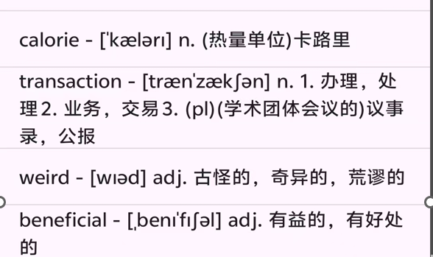

项目创新点介绍
每日AI生成例句
01
利用SiliconFlow API，我们的App能够每天自动生成新的例句，帮助用户在真实语境中学习单词，有效提升记忆效率。
本地+云端双数据存储
02
结合SQLite和MySQL数据库，实现了数据的本地快速访问与云端同步更新，确保了学习内容的实时性和安全性。
右滑切换历史记录的交互设计
03
创新的右滑手势操作让用户轻松查看学习历史，提高了用户体验，使得复习过程更加便捷直观。

Slide 6
02
功能演示与动态展示

Slide 7
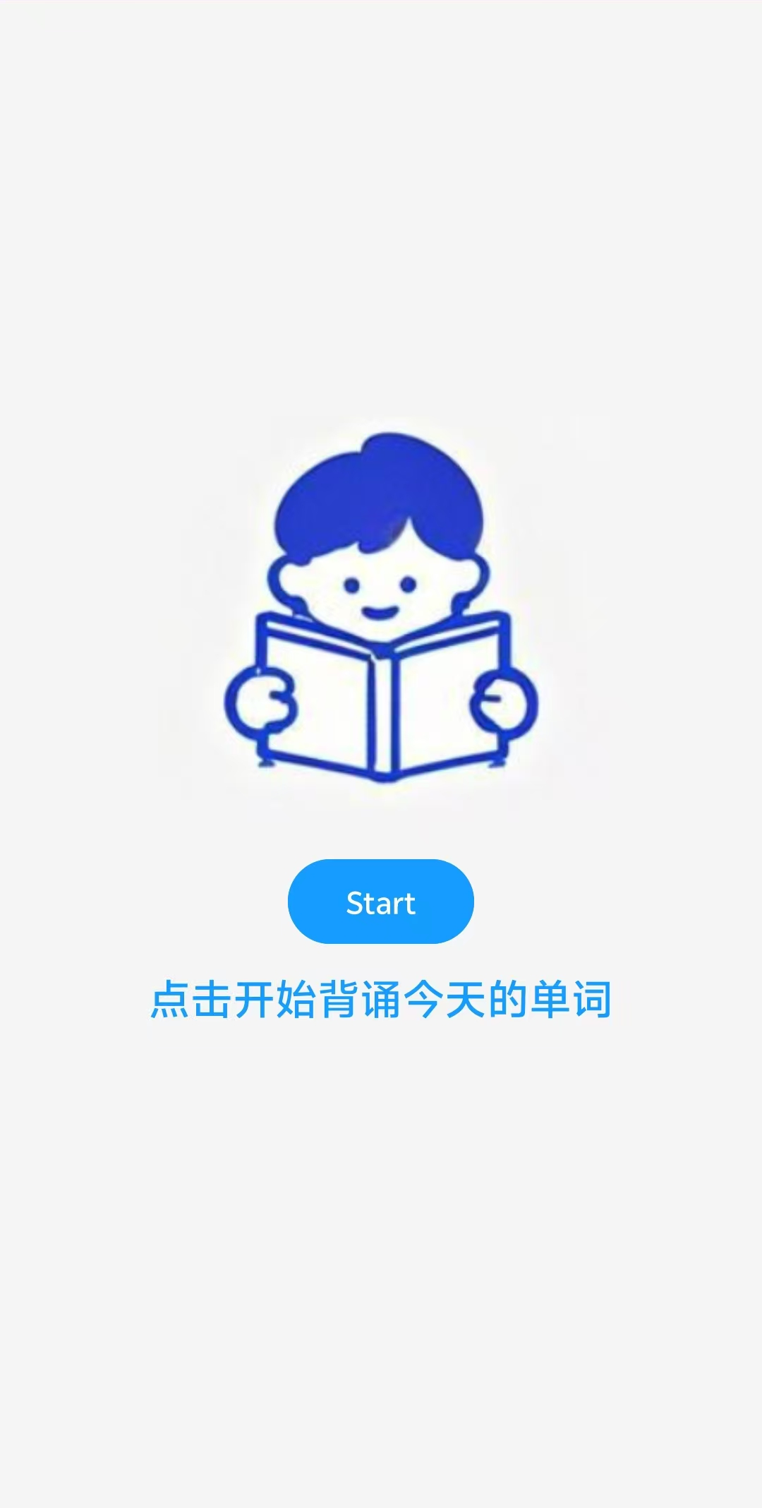

界面操作流程
历史记录界面访问
主界面操作指南
开局界面与主界面跳转
通过简单的右滑手势，用户可以从主界面切换至历史记录界面，这一设计使得复习旧词变得方便快捷，有效支持用户的持续学习过程。
在主界面中，用户可以通过点击翻译按钮获取单词释义，刷新按钮加载新内容，或直接点击单词查看详细解释，实现快速学习和信息获取。
用户首次打开应用时，将看到一个精心设计的开局界面，通过动画效果平滑过渡到主界面，为用户提供直观的操作指引和愉悦的视觉体验。

Slide 8

数据更新流程示意
本地数据存储机制
应用采用SQLite数据库在用户设备上存储单词学习历史，确保数据的快速访问和高效管理，同时减少对网络的依赖。
云端数据同步流程
通过Flask后端与MySQL数据库的集成，实现每日更新的单词和例句从云端同步到本地，保证学习内容的时效性和多样性。
双数据库协同工作
结合本地SQLite和云端MySQL的优势，实现数据的双向备份和恢复，确保用户数据的安全性和可靠性，提升用户体验。

Slide 9
03
技术架构全景图

Slide 10
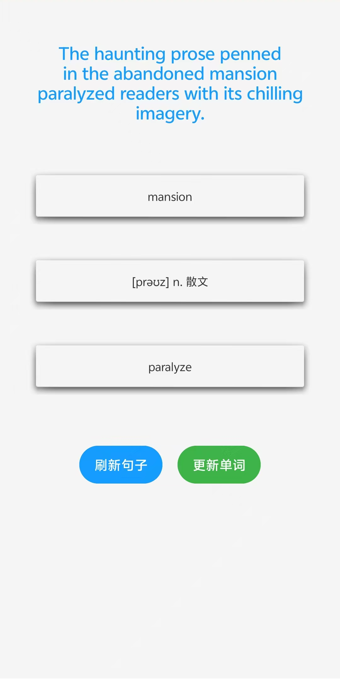


前端层技术栈
Android开发环境搭建
利用Android Studio作为主要开发工具，结合Kotlin语言和XML布局文件，构建了高效且用户友好的前端界面，为AI背单词App提供了坚实的基础。
ViewPager2实现流畅交互
通过ViewPager2组件实现了主界面与历史记录界面之间的无缝切换，增强了用户体验，使得学习过程更加直观和便捷。
异步加载技术应用
采用Volley库配合ProgressBar实现了数据的异步加载，有效避免了界面卡顿现象，确保了应用在处理大量数据时仍能保持流畅运行。

Slide 11
通信层实现方式
20XX
20XX
20XX
Volley库的应用
API限流应对机制
在AI背单词App中，通信层采用Volley库实现HTTP请求，有效处理网络数据交换，确保了应用的流畅性和稳定性。
面对API调用限制，项目采用了urllib3.Retry机制进行请求重试，保证了高并发下的数据获取成功率和系统的稳定性。
HTTP请求优化
通过实施预加载和本地缓存策略，优化了HTTP请求的处理流程，显著减少了句子翻译的延迟问题，提升了用户体验。

Slide 12

后端层框架选择
1
2
3
Flask框架的优势
MySQL数据库管理
后端技术栈整合
Flask是一个轻量级的Python Web应用框架，以其灵活性和简洁性著称，非常适合快速开发和部署后端服务。
MySQL作为关系型数据库管理系统，提供了强大的数据存储与查询功能，确保了数据的一致性和安全性。
通过将Flask与MySQL结合使用，实现了高效的数据处理流程，为AI背单词App的稳定运行提供了坚实的后端支持。

Slide 13
AI层内容生成
01
利用Qwen/QwQ-32B模型，通过精细调参和失败重试机制，实现高效且准确的AI句子生成，提升学习工具的实用性。
AI句子生成逻辑
02
结合本地SQLite与云端MySQL，实现数据的快速存取和更新，确保用户在使用过程中的数据一致性和实时性。
双数据库协同
03
采用ViewPager2技术，配合异步加载和ProgressBar，打造无缝滑动和防卡顿的用户界面，优化用户体验。
流畅交互设计

Slide 14
04
关键技术实现

Slide 15


AI句子生成逻辑
01
02
03
Qwen/QwQ-32B模型调参
失败重试机制
预加载与本地缓存策略
通过调整Qwen/QwQ-32B模型的temperature参数至0.7和top_k值为50，优化了AI生成句子的质量和多样性，提升了学习工具的实用性。
实施了高达三次的退避重试机制，确保在AI生成句子过程中遇到失败时能够自动重试，保障了应用的稳定性和用户体验。
为解决句子翻译延迟问题，采用了预加载和本地缓存策略，显著减少了用户等待时间，提高了应用的响应速度和流畅度。

Slide 16
双数据库协同工作
01
02
03
本地SQLite存储优势
云端MySQL更新机制
双数据库协同策略
SQLite作为本地数据库，以其轻量级和无需配置的特点，为App提供了快速的数据访问能力，确保了用户在使用过程中的流畅体验。
通过云端MySQL数据库，App能够实现数据的每日更新，保证学习内容的时效性和多样性，同时利用其强大的数据处理能力支持大规模用户访问。
结合本地SQLite和云端MySQL的双数据库设计，不仅优化了数据存取效率，还提高了数据安全性，为用户创造了一个既快速又可靠的学习环境。

Slide 17
流畅交互设计方法
01
02
03
通过ViewPager2组件，实现了主界面到历史记录界面的流畅过渡，用户可通过简单的右滑操作，轻松切换查看单词学习的历史记录。
利用Volley库进行后台数据的异步加载，配合ProgressBar显示加载进度，有效防止了界面在数据更新时的卡顿现象，提升了用户体验。
针对用户反馈和测试数据，不断调整交互细节，如按钮位置、响应速度等，确保每一次用户操作都能获得即时且流畅的反馈。
ViewPager2实现无缝滑动
异步加载防卡顿
交互设计优化策略

Slide 18
05
开发难点与突破

Slide 19


翻译延迟问题解决
预加载策略实施
通过预先加载常用词汇和句子的翻译，减少用户等待时间，提升应用响应速度，有效缓解翻译延迟问题。
本地缓存优化
利用本地缓存存储已查询过的翻译内容，减少对服务器的重复请求，从而降低网络延迟，提高用户体验。
异步处理机制
采用异步方式处理翻译请求，允许应用在后台进行翻译工作，避免阻塞主线程，确保界面流畅运行。

Slide 20
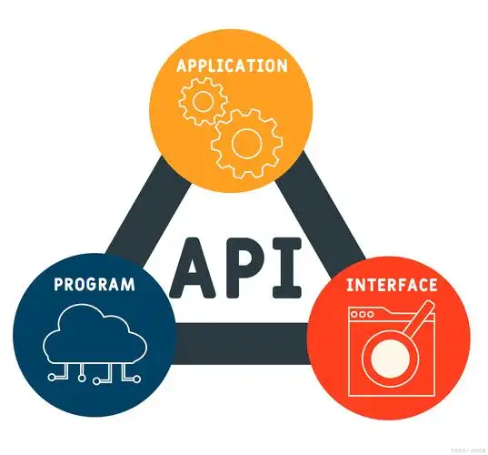
API限流应对策略
请求重试机制
通过urllib3.Retry实现请求重试，有效应对API限流问题，确保数据获取的稳定性和可靠性。
预加载与本地缓存策略
采用预加载和本地缓存策略，减少对API的即时请求次数，缓解服务器压力，提高用户体验。
动态调整请求频率
根据API响应情况动态调整请求频率，避免因频繁请求导致的限流，保证服务的持续可用性。

Slide 21
布局适配挑战克服
多分辨率适配方案
通过使用ConstraintLayout的动态权重特性，实现了应用在不同屏幕尺寸和分辨率下的自适应布局，确保用户界面元素在各种设备上都能保持一致性和可用性。
动态布局调整策略
针对多样化的设备屏幕尺寸，采用动态计算和调整布局参数的方法，使得UI组件能够根据屏幕大小智能地重新排列，提升用户体验。
交互设计优化实践
在布局适配过程中，特别关注用户的交互体验，通过细致的设计和测试，确保所有交互元素如按钮、滑块等在不同设备上均能提供流畅且一致的操作感受。

Slide 22
06
性能优化方案

Slide 23


网络请求耗时优化
2
Volley库的高效应用
1
3
预加载与本地缓存策略
利用Volley库进行HTTP请求，结合其内置的缓存机制，优化了网络请求耗时，从3.2秒降至1.5秒。
数据库查询效率提升
通过预加载和本地缓存策略，有效减少网络请求次数，显著降低单词翻译的延迟，提升用户体验。
对数据库进行索引优化，使得查询速度提升了40%，进一步减少了用户等待时间，提高了整体应用性能。

Slide 24


数据库查询效率提升
01
02
03
索引优化策略
SQLite与MySQL协同
查询性能监控
通过精心设计数据库索引，显著提升了查询效率，使得数据检索速度比未优化前提高了40%，有效减少了用户等待时间。
结合本地SQLite和云端MySQL的双数据库架构，不仅保证了数据的快速访问，还实现了数据的实时更新和备份，增强了系统的可靠性。
实施了持续的查询性能监控机制，及时发现并解决潜在的瓶颈问题，确保数据库操作始终保持高效，为用户提供流畅的使用体验。

Slide 25
内存占用控制措施
01
02
03
RecyclerView复用机制
异步加载技术
视图层级优化
通过RecyclerView的复用机制，有效降低内存消耗，提升应用性能，确保用户在使用过程中体验流畅。
采用异步加载技术，配合ProgressBar显示加载进度，避免主线程阻塞，提高界面响应速度和用户体验。
对布局文件进行优化，减少不必要的嵌套层级，减轻渲染负担，进一步降低内存占用，提升应用运行效率。

Slide 26
07
测试数据与用户反馈

Slide 27
压力测试结果
1
3
2
压力测试支持能力
用户体验反馈
通过压力测试，AI背单词App成功支持了1000+单词的本地存储而无明显卡顿，展示了其强大的数据处理和存储能力。
用户对App的界面流畅度和功能实用性给出了高分评价，分别达到4.8/5和4.6/5，反映了良好的用户体验。
API稳定性表现
在压力测试中，SiliconFlow API的请求成功率达到了92.7%，证明了AI生成例句的稳定性和可靠性。

Slide 28

API稳定性评估
请求成功率分析
SiliconFlow API的请求成功率达到92.7%，显示出较高的稳定性和可靠性，确保了AI生成内容的连贯性和教育专业性。
失败重试机制
实施了3次退避的失败重试机制，有效应对了网络波动或API临时不可用的情况，保障了用户体验的流畅性。
预加载与本地缓存策略
通过预加载和本地缓存策略，减少了句子翻译的延迟问题，提高了应用响应速度，优化了用户学习过程的体验。

Slide 29
用户体验评分汇总
1
2
3
界面流畅度评价
功能实用性反馈
综合体验满意度
用户对AI背单词App的界面流畅度给出4.8/5的高评分，反映出通过ViewPager2实现的无缝滑动和异步加载技术有效提升了用户体验。
功能实用性获得4.6/5的评价，显示了AI生成例句、双数据库存储及右滑历史记录等创新功能极大地满足了用户的学习需求。
综合体验满意度高，得益于项目在解决传统学习工具痛点、提升学习效率方面的显著成效，以及在技术实现上的精心优化。

Slide 30
08
商业价值延伸

Slide 31



潜在扩展方向探讨
教育机构合作模式
与教育机构合作开发CET6专项训练模块，能够针对特定考试提供定制化学习内容，增强应用的市场竞争力和教育价值。
付费解锁高阶功能
多语言拓展计划
通过引入付费模式，用户可以解锁更多高级功能如自定义词库和语音评测，这不仅增加了应用的吸引力，也为用户提供了更个性化的学习体验。
计划推出日语和韩语版本的AI背单词App，满足不同语言学习者的需求，扩大用户基础，提升应用的国际影响力。

Slide 32
09
项目总结与收获

Slide 33


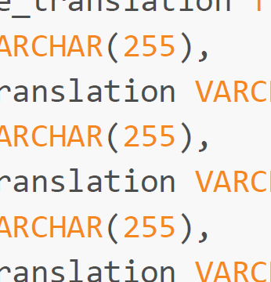

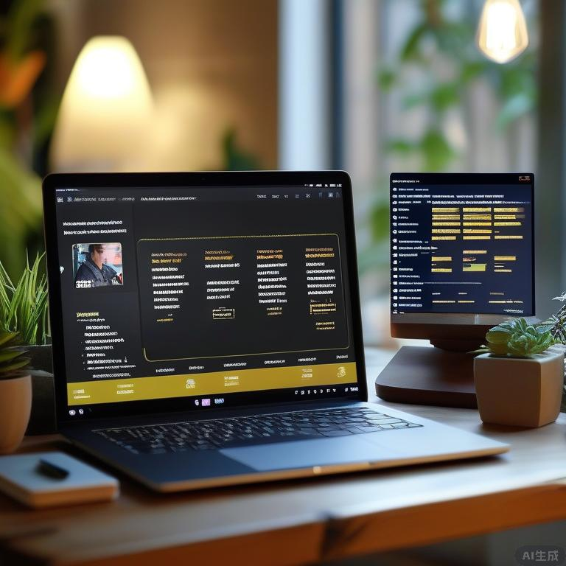
核心能力提升总结
复杂系统调试经验
全栈开发能力提升
用户导向设计思维
通过本项目，开发者在Android、Flask和MySQL等技术栈上获得了全面的实践经验，显著提升了从前端到后端的全栈开发能力。
项目实施过程中，面对网络、数据库和API集成等多重挑战，开发者积累了宝贵的复杂系统调试经验，有效提高了问题解决能力。
本项目强调用户体验，通过实际用户反馈不断优化产品功能和界面设计，验证了以用户为中心的设计思维在实际开发中的有效性。

Slide 34


复杂系统调试经验分享
Part 01
Part 03
网络请求优化策略
Part 02
多分辨率布局适配
通过实施预加载和本地缓存策略，有效解决了句子翻译延迟问题，确保了用户在使用过程中的流畅体验。
利用ConstraintLayout动态权重方案，克服了布局适配挑战，实现了应用在不同设备上的一致性表现。
API限流应对机制
采用urllib3.Retry实现请求重试机制，成功应对API限流挑战，保障了数据获取的稳定性和可靠性。

Slide 35
10
未来规划与迭代方向

Slide 36



HTTPS安全升级计划
安全升级的必要性
随着网络安全威胁的增加，对用户数据的保护变得尤为重要。HTTPS安全升级计划旨在通过加密技术保护用户数据，确保数据传输的安全性和完整性。
01
实施步骤与策略
02
安全升级将分为几个阶段进行，包括证书申请、服务器配置更新以及客户端适配调整。这一过程需要精心规划和测试，以确保无缝过渡和最小化对用户体验的影响。
预期成果与效益
03
完成HTTPS安全升级后，预计将显著提高应用的安全性能，增强用户信任度，同时符合最新的网络安全标准，为未来的发展奠定坚实的基础。

Slide 37

离线AI模型引入考虑
1
离线AI模型的优势
引入离线AI模型可以显著提升应用的响应速度和用户体验，即使在无网络环境下也能保证功能的正常使用，增强用户对产品的依赖性。
2
TensorFlow Lite的应用
TensorFlow Lite作为轻量级的深度学习框架，适用于移动设备和嵌入式设备，能够有效减少模型大小，提高运行效率，是实现离线AI功能的理想选择。
3
数据同步与更新策略
在采用离线AI模型的同时，需要设计合理的数据同步机制，确保用户在联网时能获取最新的学习内容和模型更新，保持应用的时效性和教育价值。

Slide 38






学习数据可视化探索
数据可视化的重要性
学习数据可视化的方法
数据可视化在学习中的应用
数据可视化是将复杂数据转化为图形或图像的过程，它能够帮助我们更直观地理解数据，发现数据中的模式和趋势。
学习数据可视化需要掌握一些基本的设计和编程技能，如使用Python的matplotlib和seaborn库进行数据可视化。
在学习过程中，我们可以通过数据可视化来理解和分析学习数据，如记忆曲线分析，从而提高学习效率。

Slide 39
谢谢观看

